Slide 1




Lienzo de Modelo de Negocio
(Model Business Canvas)

Slide 2



Bueno, el emprendedor está con una idea, o con un negocio en marcha pero…, le da vueltas, vive una época compleja, necesita dinero, hay pocos clientes, todo el mundo le da consejos, le hablan de cosas incomprensibles, va al banco y le piden avales,……. ¿Qué hacer?

Slide 3
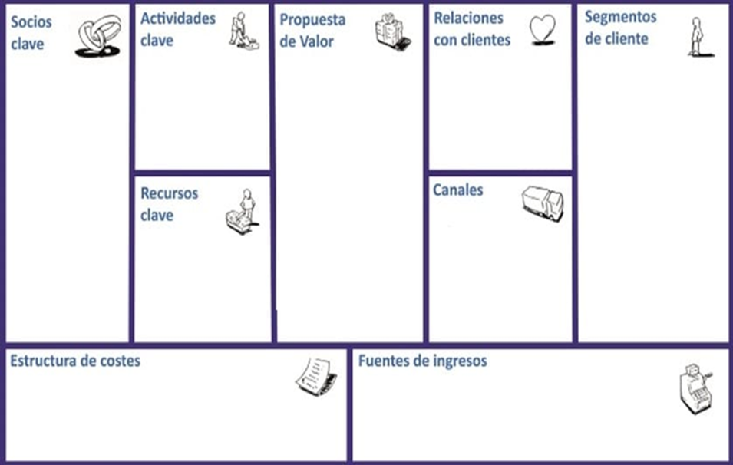
Model Business CANVAS
Pues debe centrarse, saber donde está, que necesita, con que cuenta, a quien quiere vender y que quiere vender.
Y la herramienta que mas le puede ayudar es hacer un Modelo de Negocio
¿Y qué es un modelo de negocio ?
La descripción de como una organización crea, entrega y consigue valor para ella y sus clientes

Slide 4
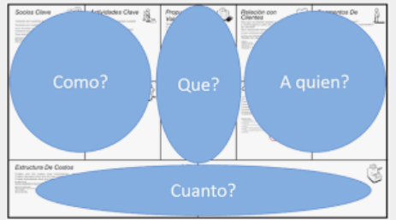
Model Business Canvas
Problemas Necesidades Nuestra solución Cómo es diferente
Capacidades y Modelo Operativo
Clientes y como llegar a ellos

Slide 5
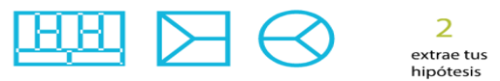
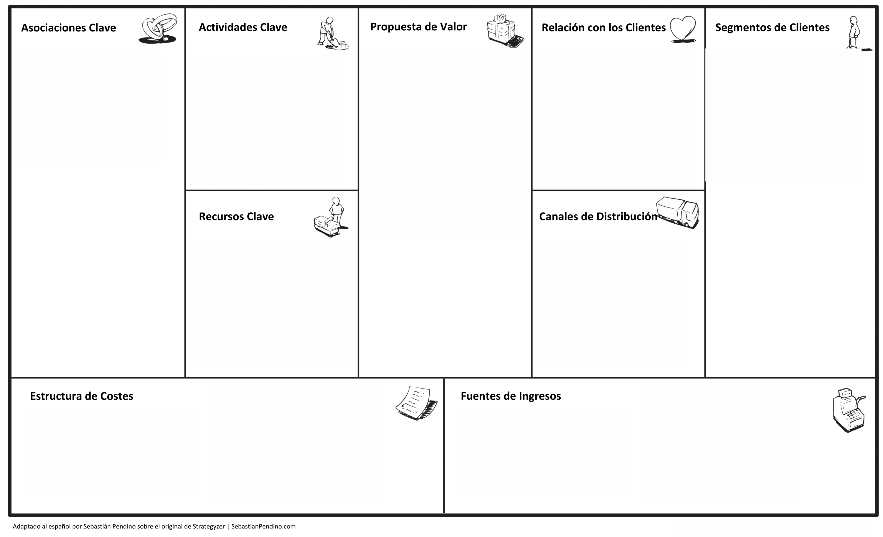
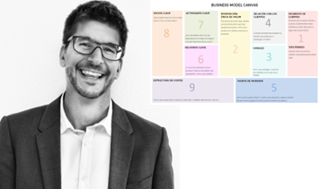
ALEXANDER OSTERWALDER

Slide 6


1ª REFLEXION CLAVE : quien soy y que quiero. Antes de abrir un negocio, debemos saber muy bien quien somos y que queremos:
Soy una mujer de 40 años y ahora estoy sin empleo.
Vivo en una casa propia, cómoda y con algo de espacio para trabajar.
Es un barrio de clase media y de trabajadores, muy animado y con bastante comercio a pie de calle.
Soy amigable, amable, sonrío sin dificultad y me relaciono con la gente de forma fácil y natural.
He trabajado como administrativa, entiendo bien de números, y conozco bastantes cosas de un negocio.
Hice una FP, que nunca ejercí, y estoy buscando trabajo, pero siento que es el momento para emprender.

Slide 7

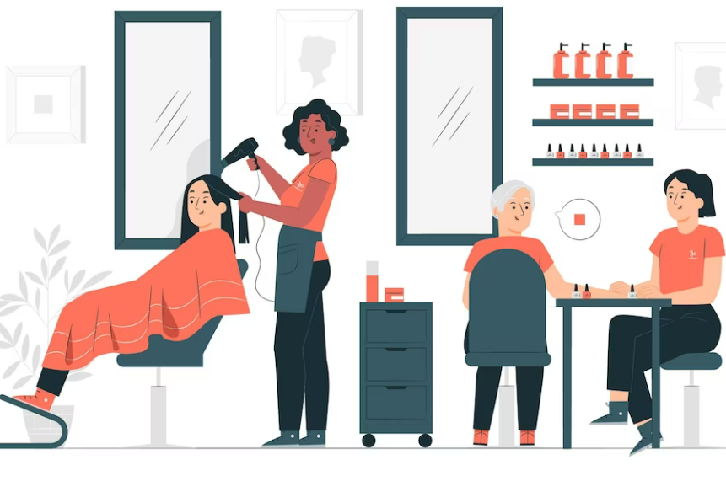
2ª REFLEXION CLAVE : que VALOR ofrezco y para que le sirve a mi cliente, que producto o servicio me van a comprar ellos. En que es diferente a la competencia.
Propuesta de valor: es el nombre que recibe el servicio que vas a prestar o el producto que vas a vender.
Si decidimos que nuestra emprendedora hizo la FP sobre Peluquería, y quiere montar una, pues sería el servicio de peluquería.
Pero debe tener un valor que lo haga más llamativo. Así que la idea “Montar una peluquería” debe ir acompañada de novedades y un valor diferencial. Por ejemplo, Servicios de peluquería a domicilio con las comodidades de nuestro local.
servicio de peluquería. Sin embargo debe tener un valor que lo haga más llamativo. Así que esa idea “Montar una peluquería” debe ir acompañada de novedades y un valor diferencial. Ejemplo: Servicios de peluquería a domicilio con las comodidades de nuestro local.

Slide 8






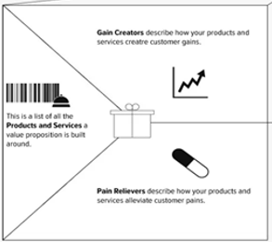

Propuesta de valor:
¿Qué valor estamos entregando a los clientes?
¿Cuál problema estamos ayudando a resolver?
¿Cuál necesidad estamos satisfaciendo?
¿Qué paquetes de productos o servicios ofrecemos a cada segmento de mercado?
Características:
Innovación
Mejor desempeño que la competencia
Mas efectivo que otros productos/servicios
Mejor diseño
Marca/Estatus
Ventaja en el precio
Ventaja en costes
Menor riesgo que otros productos/servicios
Accesibilidad
Facilidad de uso

Slide 9


3ª REFLEXION CLAVE : a quien y para que. Tus clientes no existen ……si no sabes cuales son.
Segmento de clientes: debemos conocer muy bien quiénes será nuestros compradores. Debemos responder ¿A qué público queremos conquistar? ¿Cuáles son sus características?.
En el ejemplo de la peluqueria: Mujeres entre 15 y 40 años de edad, con cierta capacidad económica, etc..
Y esta es una cuestión vital; si abrimos nuestro negocio en un lugar donde escasean las personas a las que dirigimos nuestro producto o servicio, nuestra PROPUESTA DE VALOR, nada ni nadie nos librará del fracaso.
.

Slide 10
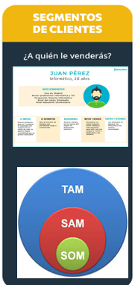
Segmento de clientes:
Clientes: no existen si no sabes quienes son, por lo que hay que conocerlos:
Geograficamente (barrio, calle, país, etc.)
Socialmente: poder adquisitivo, cultura, procedencia, formación, gustos, ….
Demograficamente: sexo, edad, familia, número, …
…/…
Cuando sabemos quienes y como son, la pregunta es:
¿Que molesta a un cliente cuando busca un servicio o producto como el mio?
¿Que ganacia o beneficio espera un cliente de un servicio o producto como el mio?

Slide 11
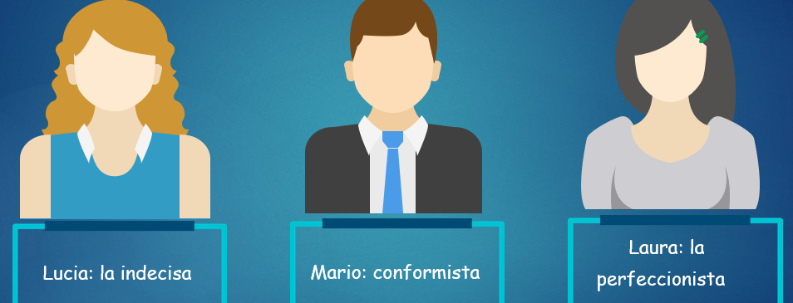
Segmento de clientes:
Mercado:
Masivo, nos dirigimos a todos
Segmentado: clientes con necesidades comunes
Nicho: solo nos comprará un tipo de persona
Etc….
En definitiva, hay que saber para quien estamos creando valor.
Quienes son nuestros clientes mas importantes.
Visualizar a cada uno de ellos.
Saber CUANTOS son.

Slide 12
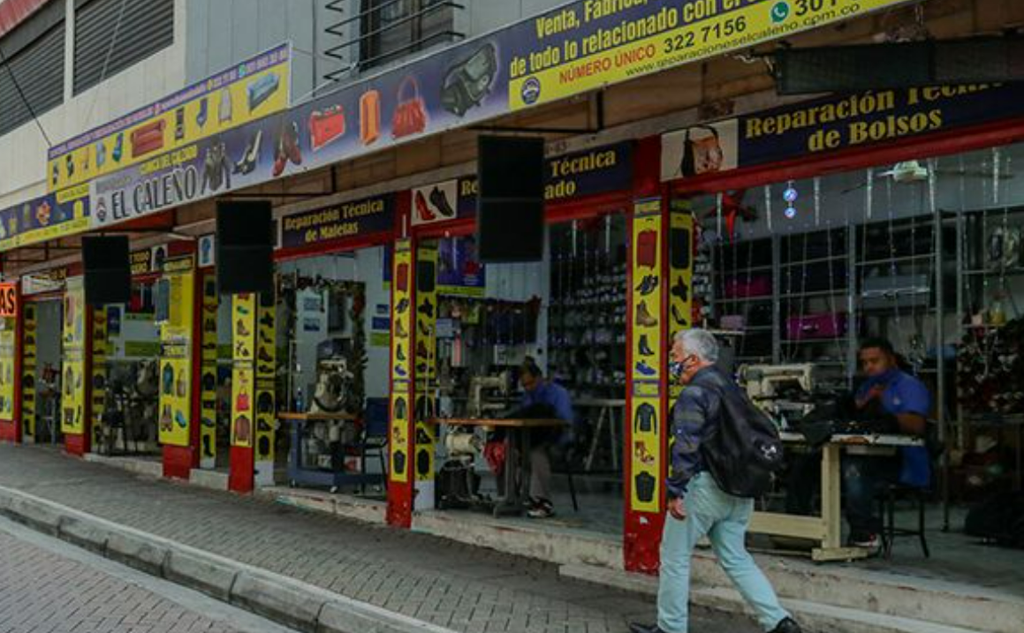
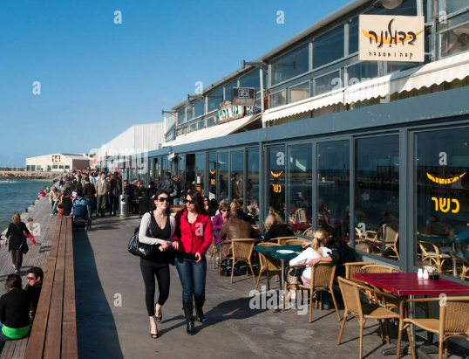
4ª REFLEXION CLAVE : quien es mi competencia, a quien compran o pueden comprar mis CLIENTES.
Quienes son los principales competidores y su estrategias:
Qué tipo de producto ofrece,
Política de precios,
Atención al cliente,
Venta online o no,
Formas de envío,
Nivel de digitalización…
En definitiva, conocer las debilidades y fortalezas de la competencia

Slide 13

5ª REFLEXION CLAVE : por qué mis CLIENTES deben comprarme a MI y no a la competencia.
La propuesta de valor debe responder a por qué un cliente debe elegirte a ti y no a tu competencia, a por qué te sitúa como primera opción de compra.
¿Qué valor diferencial se ofrece?
Si conocemos al cliente y a la competencia hay que situar nuestro producto/servicio en todo ello.
Ver sus fortalezas en relación con la demanda del cliente y las debilidades de la competencia.
El resultado es el valor diferencial del producto/servicio, y por qué es el mejor.

Slide 14

Tamaño de la oportunidad : La Competencia
Si no hay competencia quizá es que no hay mercado o es emergente.
Si hay mercado hay otros peleando por el. Un nivel moderado de competencia es bueno y valida que hay oportunidades.
Ahora bien, debemos demostrar en que se es superior a la competencia

Slide 15


Y para comprobar todo lo anterior, El Estudio de Mercado
Su objetivo es saber el número de clientes al que vamos a tratar de captar. Debemos determinar cuantos clientes potenciales tendremos, donde se encuentran, cuáles son sus necesidades relacionadas con nuestros productos y sus hábitos de compra.
Obviamente el Estudio de Mercado debe ajustarse a la dimensión y naturaleza del negocio y en los casos de pequeñas empresas no será un estudio profundo y muy detallado, pero debemos intentar conocer nuestro entorno, y siempre hacerlo aunque sea muy simple.
En caso contrario nos llevaremos sorpresas importantes, y en los casos de negocios con tienda física, probablemente irreversibles.

Slide 16

Fecha:
Nº de Iteración:
Salón de peluqueria y belleza
Servicios de Peluqueria a domicilio con las comodidades de nuestro local
Mujeres de 15 a 40 años.
Les gusta ir a la moda, aunque a un precio ajustado.
Hombres de 20 a 35 años, con gustos atrevidos.
Mujeres mayores que se desplazan con alguna dificultad
Soy un pos it, ponme donde quieras
Este material forma parte del Mentoring para emprendedores | ¿Cómo completar este canvas?

Slide 17
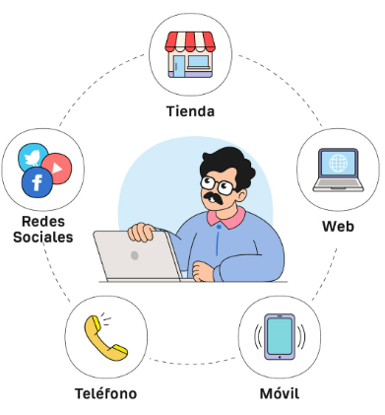
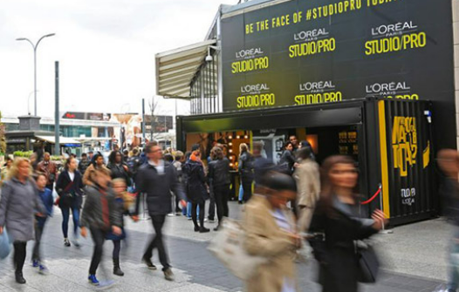
6ª REFLEXION CLAVE : ¿Como hago llegar mi producto o servicio a mis clientes?.
Canales: son los medios que vas a utilizar para conectar tu propuesta de valor con el cliente potencial.
Debes considerar mucho el perfil de tu cliente para no equivocarte en la selección del canal, como por ejemplo, colocar como canal las redes sociales cuando tu público objetivo son ancianos ¡Puede que sea mala idea!
En el caso de nuestra emprendedora, local y visitas a domicilio. Y el emplazamiento, en un lugar con muchos clientes potenciales, y a ser posible, con paso de gente.

Slide 18

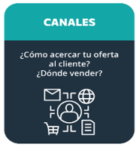

Como llegamos a los clientes ?
Como los captamos ?
Donde Vendemos: Medios Físicos, Internet, Web de Ventas para conectar con ellos, RRSS,…
Market places ?
Son propios, aliados | ? Mixtos ?
Como tenemos integrados los canales?
Cuales nos funcionan mejor ? Físicos, on line?
Cuales son mas eficientes en costos?
Como se hacen las entregas?
Servicio postventa, es necesario ?

Slide 19
Fecha:
Nº de Iteración:
Salón de peluqueria y belleza
Servicios de Peluqueria a domicilio con las comodidades de nuestro local
Mujeres de 15 a 40 años.
Les gusta ir a la moda, aunque a un precio ajustado.
Hombres de 20 a 35 años, con gustos atrevidos.
Mujeres mayores que se desplazan con alguna dificultad
Local bien situado
Teléfono
Visitas a domicilio WEB
Soy un pos it, ponme donde quieras
Este material forma parte del Mentoring para emprendedores | ¿Cómo completar este canvas?

Slide 20



7ª REFLEXION CLAVE : Que relación vamos a mantener con nuestros clientes para atraerlos y conservarlos.
¿Cuál va a ser esa relación con los clientes?,
¿Cómo vamos a mantenerla?,
¿Dónde comienza y dónde termina esa relación.
Conocer los hábitos de consumo de nuestros clientes ayuda.
Al final son las estrategias para capturar y fidelizar clientes. Es muy importante para consolidar tu negocio y aumentar tus ingresos y popularidad. Pero se basa en la buena atención y satisfacción del cliente.
En nuestra emprendedora: asistencia online por las redes sociales, tips de belleza, canal abierto a comentarios, consultas… antes, durante y luego de la venta.

Slide 21
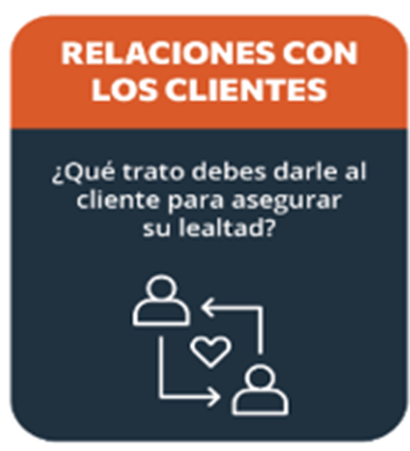
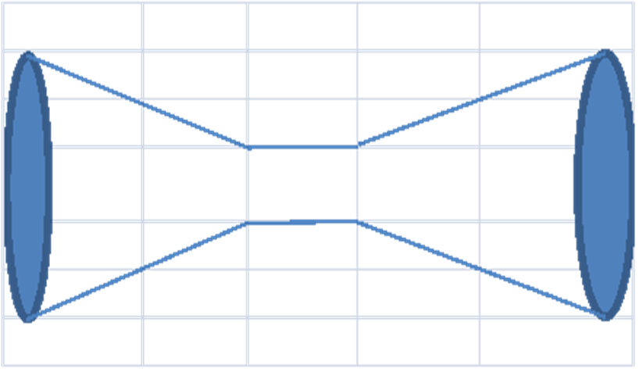
Como atraemos nuevos clientes, los fidelizamos y hacemos crecer. De que forma se mantienen las relaciones con los clientes Qué tipo de relación espera cada tipo de Cliente que establezcamos y mantengamos La relación que tengo es la que esperan los Clientes ? Que táctica usamos Que costo tiene Fidelizar, Vincular, Retener, es mas barato que conseguir nuevos clientes

Slide 22
Fecha:
Nº de Iteración:
Salón de peluqueria y belleza
Servicios de Peluqueria a domicilio con las comodidades de nuestro local
Asistencia en RRSS
Tips de belleza
Abierta a consultas,consejos, antes, durante y después del servicio
Mujeres de 15 a 40 años.
Les gusta ir a la moda, aunque a un precio ajustado.
Hombres de 20 a 35 años, con gustos atrevidos.
Mujeres mayores que se desplazan con alguna dificultad
Local bien situado
Teléfono
Visitas a domicilio WEB
Soy un pos it, ponme donde quieras
Este material forma parte del Mentoring para emprendedores | ¿Cómo completar este canvas?

Slide 23

8ª REFLEXION CLAVE : ¿Cómo vamos a ganar dinero?
Estudiar cómo y cuánto están dispuestos a pagar nuestros clientes por nuestro producto, ayuda a definir el precio, que es parte de nuestros ingresos.
Y tener muy claro que productos y servicios ofreces, y cuantos de cada uno, lo completa.
Y nuestra emprendedora lo sabe muy bien: secado y planchado de cabello, tratamientos, corte de cabello, venta de tratamientos, manicura.

Slide 24
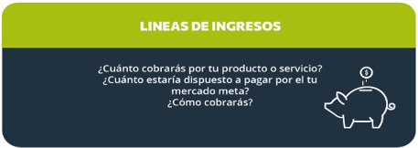
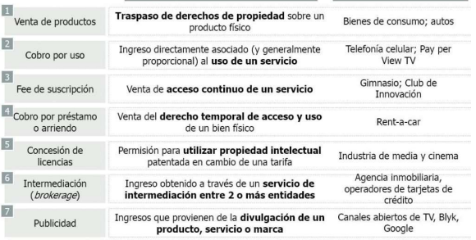

Qué valor está dispuesto a pagar cada tipo de cliente. Cada fuente de ingresos puede tener un modelo de precios diferente: lista de precios fijos, negociaciones, precio mercado, según volumen. Qué valor pagan actualmente nuestros clientes Cómo lo pagan Cómo les gustaría pagar Qué % contribuye cada tipo de producto a los ingresos
Puede varias fuentes de ingresos en cada segmento de mercado.

Slide 25

Fecha:
Nº de Iteración:
Salón de peluqueria y belleza
Servicios de Peluqueria a domicilio con las comodidades de nuestro local
Asistencia en RRSS
Tips de belleza
Abierta a consultas,consejos, antes, durante y después del servicio
Mujeres de 15 a 40 años.
Les gusta ir a la moda, aunque a un precio ajustado.
Hombres de 20 a 35 años, con gustos atrevidos.
Mujeres mayores que se desplazan con alguna dificultad
Local bien situado
Teléfono
Visitas a domicilio WEB
Soy un pos it, ponme donde quieras
Secado y planchado de cabello, tratamientos, corte de cabello, venta de tratamientos, manicura.
Numero de servicios x €€€=
Este material forma parte del Mentoring para emprendedores | ¿Cómo completar este canvas?

Slide 26

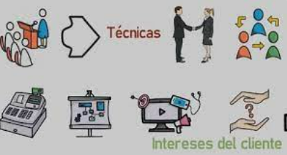




Y ahora que se muy bien que valor voy a dar a mis clientes, a los que conozco bastante, y además se en donde encontrarles y, lo que es mas importante, fidelizarles para conseguir unos ingresos interesantes, ¿Qué mas tengo que saber?
Actividades claves
Recursos claves

Slide 27
ACTIVIDADES CLAVES
Actividades claves: Son las actividades que tu negocio debe realizar para que cumpla sus objetivos.
Si vemos nuestro caso: secado, planchado y corte de cabello profesional. Crear estilos originales.
Tener una estrategia de contenido, consejos, tips… para compartir con los clientes.

Slide 28
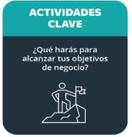

Acciones que realiza una empresa para que funcione su modelo de negocio
Qué actividades clave requieren nuestra propuesta de valor ?
Qué actividades clave requieren nuestros canales de distribución ?
Qué actividades clave requiere nuestras relaciones con el cliente ?
Qué actividades clave requiere nuestras fuentes de ingreso ?
Categorías de actividades :
Producción de (diseñar, fabricar y entregar ) bienes
Resolución de problemas :nuevas soluciones de consultoría, servicios, ,,,
Plataforma / Redes : ( VISA, e-commerce, … )

Slide 29

RECURSOS CLAVES
Recursos claves: ¿Qué necesitas para que tu negocio pueda funcionar?
Son recursos de diferentes tipos (económicos, físicos, humanos, intelectuales, financieros…).
En nuestra emprendedora: local, muebles que se puedan trasladar, transporte, instrumentos de peluquería.

Slide 30
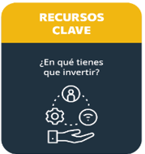
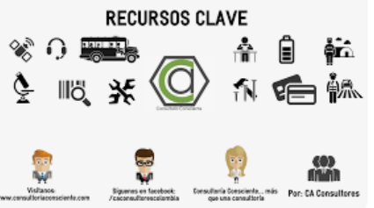
Recursos necesarios para que funcione el negocio
Qué se necesita para generar nuestra propuesta de valor ?
Se necesita dinero ? Se necesita distribución ?
Hace falta fabricar algo ?
Necesitamos patentes para protegernos ?
Algún conocimiento especial de alguien especial ?
Qué recursos requieren los canales de distribución
Qué recursos necesitan las relaciones con los clientes
Tipos de recursos :
Físicos ( edificios, maquinarias, … )
Intelectuales (patentes, conocimiento, marca, software …)
Humanos
Financieros ( cash, crédito, acciones, … )

Slide 31

ALIANZAS Y ASOCIACIONES CLAVES
Alianzas y Asociaciones claves: son las organizaciones, personas y entidades en general que necesitas para que tu negocio pueda marchar.
¿Qué personas o empresas van a apoyar esta propuesta de negocio?
¿Quiénes serán los proveedores con los que trabajaremos y nos suministrarán para hacer posible mi modelo de negocio?
Y los aliados de nuestra empresaria serán: Asociaciones de peluqueras profesionales, conductor, proveedores de tratamientos, etc..

Slide 32


Quienes son nuestros socios o aliados clave ?
Quien nos ayuda a vender ?
Quienes son los vendedores clave ?
Quienes son nuestros principales proveedores ?
Qué recursos clave estamos adquiriendo de nuestros proveedores ?
Porqué tener aliados ?
Para optimizar y lograr economías de escala
Para reducir riesgos
Para complementar sus competencia
Para poder realizar ciertas actividades
etc….

Slide 33

Secado, planchado y corte de cabello profesional. Crear estilos originales. Estrategia de contenido, consejos, tips… para compartir con los clientes
Fecha:
Nº de Iteración:
Salón de peluqueria y belleza
Servicios de Peluqueria a domicilio con las comodidades de nuestro local
Asistencia en RRSS
Tips de belleza
Abierta a consultas,consejos, antes, durante y después del servicio
Mujeres de 15 a 40 años.
Les gusta ir a la moda, aunque a un precio ajustado.
Hombres de 20 a 35 años, con gustos atrevidos.
Mujeres mayores que se desplazan con alguna dificultad
Asociaciones de peluqueras profesionales, conductor, proveedores de tratamientos, etc..
local, muebles que se puedan trasladar, transporte, instrumentos de peluquería
Local bien situado
Teléfono
Visitas a domicilio WEB
Secado y planchado de cabello, tratamientos, corte de cabello, venta de tratamientos, manicura.
Numero de servicios x €€€=
Este material forma parte del Mentoring para emprendedores | ¿Cómo completar este canvas?

Slide 34

ESTRUCTURA DE COSTES
Estructura de costes:
¿Qué costes que tendremos una vez analizado todo lo anterior?.
¿Qué vamos a necesitar para que la empresa comience a funcionar y se mantenga en el tiempo? Definidos en unidades y porcentajes, y también separar:
Costes fijos: que son independientes del volumen de ventas (alquileres, suministros, salarios fijos…)
Costes variables: asociados a la venta de los productos (coste de fabricación, transporte, aprovisionamiento…)
En nuestro caso: salario del personal, local, transporte, compra de equipos y muebles, coste de tratamientos .

Slide 35


Cuales son los costos más importantes del modelo
Cual es el costo total para operar el negocio
Cuales los recursos más costosos
Cuáles son las actividades más costosas
Los costos más importantes: Son Recurrentes o no
Los modelos de negocio pueden ser :
Orientado a Costes : Foco en minimizar costes,
mucha automatización, outsourcing, ..
Orientado a valor : Focalizado en crear valor
propuesta de valor alta y personalizada
Características de las estructuras de costes
Costos fijos ( salarios, maquinaria, alquileres, …)
Costos variables
Economías de escala ( al comprar por volumen )
Economías de alcance ( al compartir actividades)

Slide 36

Secado, planchado y corte de cabello profesional. Crear estilos originales. Estrategia de contenido, consejos, tips… para compartir con los clientes
Fecha:
Nº de Iteración:
Salón de peluqueria y belleza
Servicios de Peluqueria a domicilio con las comodidades de nuestro local
Asistencia en RRSS
Tips de belleza
Abierta a consultas,consejos, antes, durante y después del servicio
Mujeres de 15 a 40 años.
Les gusta ir a la moda, aunque a un precio ajustado.
Hombres de 20 a 35 años, con gustos atrevidos.
Mujeres mayores que se desplazan con alguna dificultad
Asociaciones de peluqueras profesionales, conductor, proveedores de tratamientos, etc..
local, muebles que se puedan trasladar, transporte, instrumentos de peluquería
Local bien situado
Teléfono
Visitas a domicilio WEB
Salario del personal, local, transporte, compra de equipos y muebles, coste de tratamientos
Costes fijos+unidades variables x €€€=
Secado y planchado de cabello, tratamientos, corte de cabello, venta de tratamientos, manicura.
Numero de servicios x €€€=
Este material forma parte del Mentoring para emprendedores | ¿Cómo completar este canvas?

Slide 37
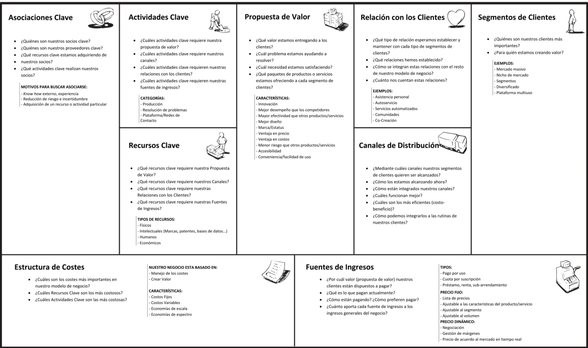
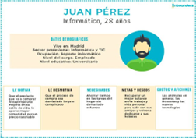
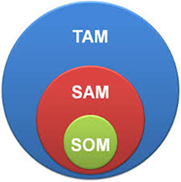

Slide 38

Casos prácticos y ejemplos
En todos los casos hay que preguntarse primero:
¿A quién pretende dar servicio nuestro modelo de negocio?
¿Quiénes van a ser potencialmente nuestros clientes?
¿Cuáles son los hábitos de compra o de consumo?
¿Qué problemas les solucionas o que beneficios obtienen?
Piensa en las personas que van a comprar tus productos y las que decidirán
Empresa de repostería
Restaurantes
Empresa de decoracion floral y eventos
Tienda de productos aromáticos
Tienda de ……………………………………
Venta on line de………………………….

Slide 39
Fecha:
Nº de Iteración:
Soy un pos it, úsame
Soy un pos it, escribe lo que quieras
Soy un pos it, ponme donde quieras
Este material forma parte del Mentoring para emprendedores | ¿Cómo completar este canvas?

Slide 40
Fecha:
Nº de Iteración:
Soy un pos it, úsame
Soy un pos it, escribe lo que quieras
Soy un pos it, ponme donde quieras
Este material forma parte del Mentoring para emprendedores | ¿Cómo completar este canvas?

Slide 41
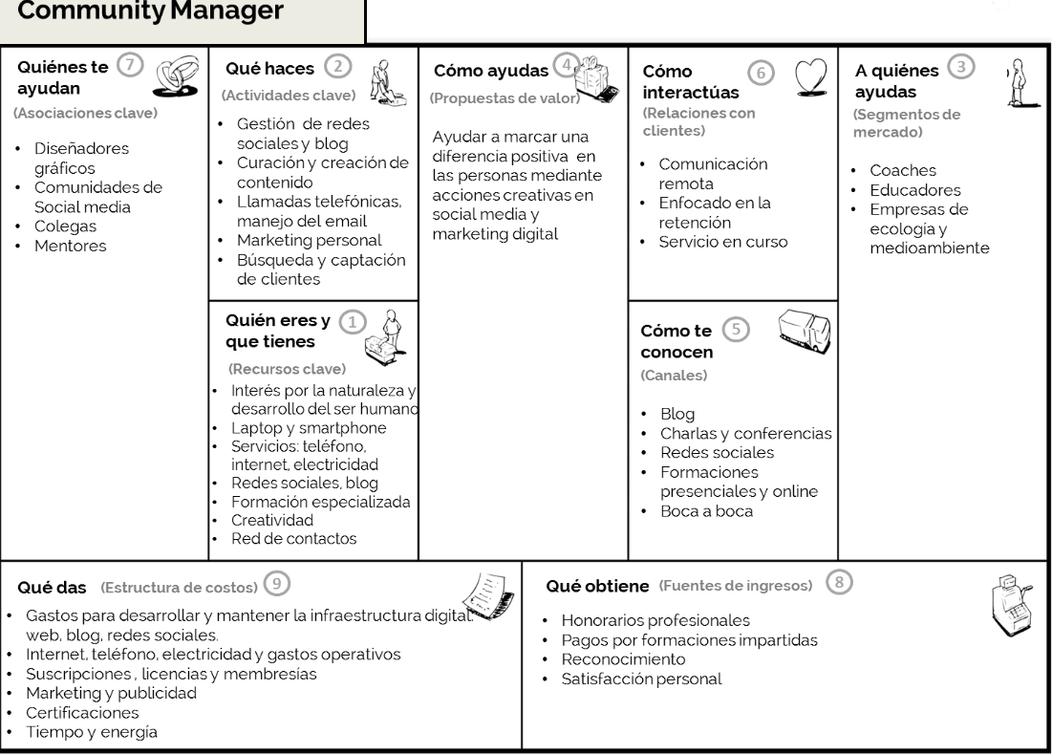


Slide 42
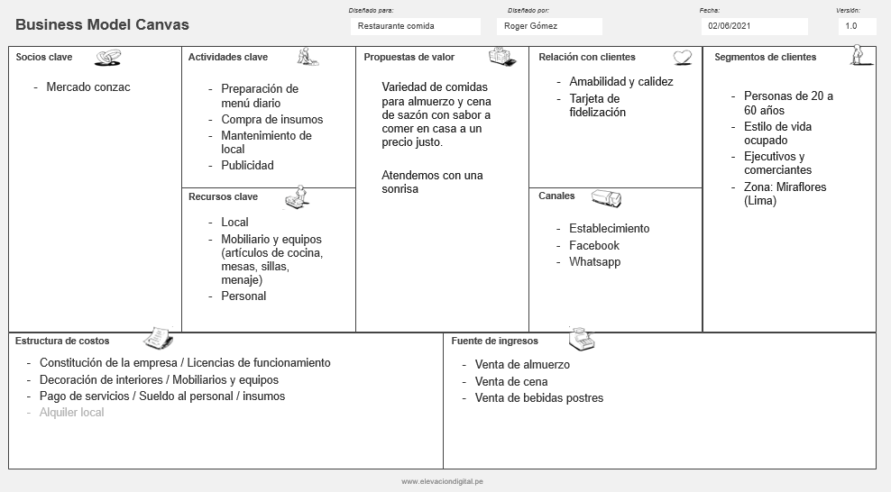

Slide 43
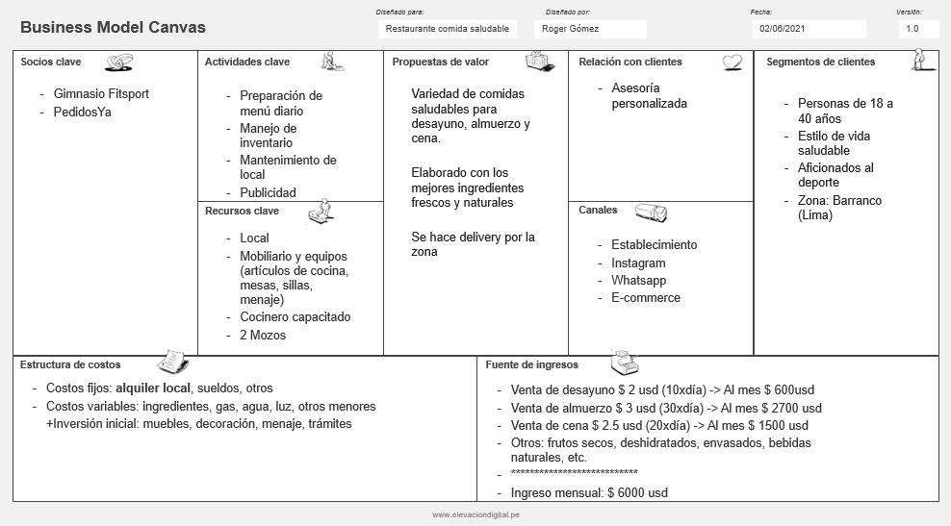

Slide 44
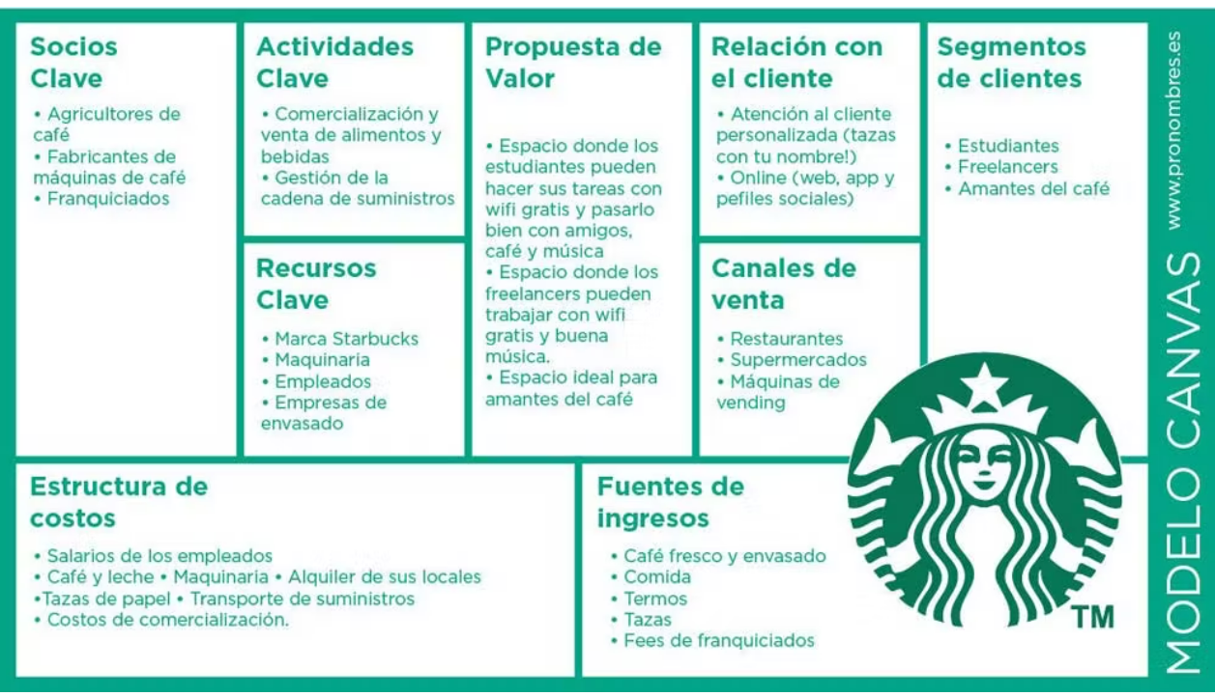

Slide 45
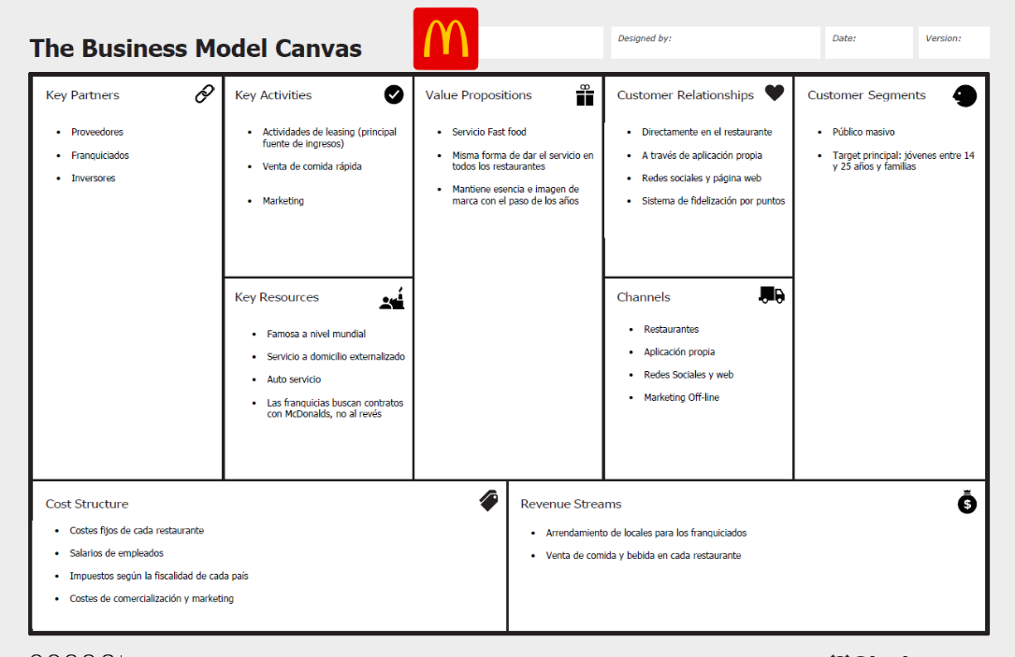


Slide 46
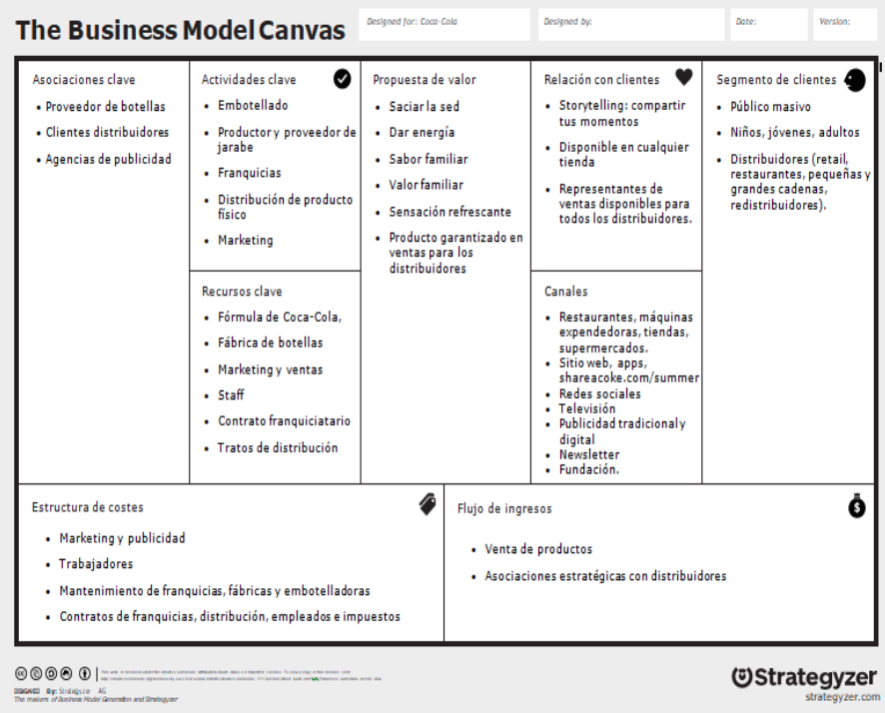


Slide 47

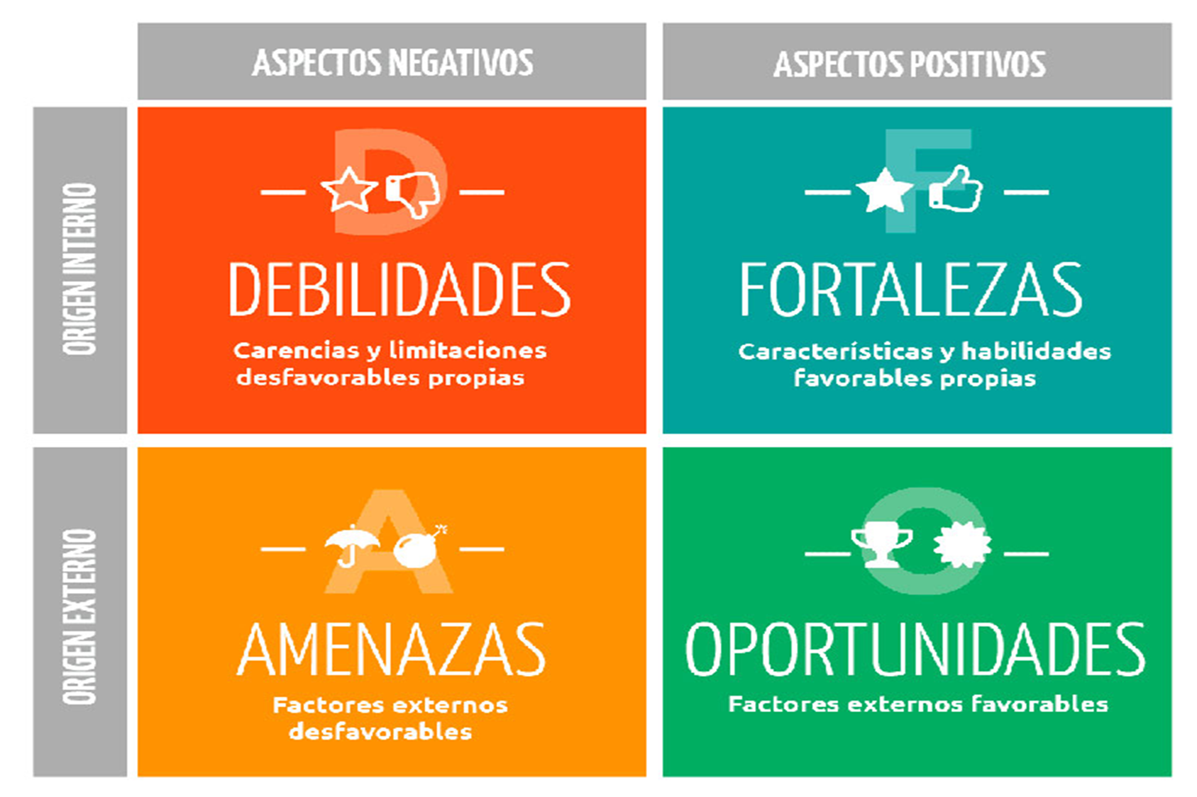

Model Business Canvas
Vale, ya hemos hecho nuestro Canvas del Modelo de Negocio ¿Y?
Pues hacemos un DAFO.

Slide 48


Slide 49
A todo buen DAFO
le corresponde un mejor CAME

Slide 50
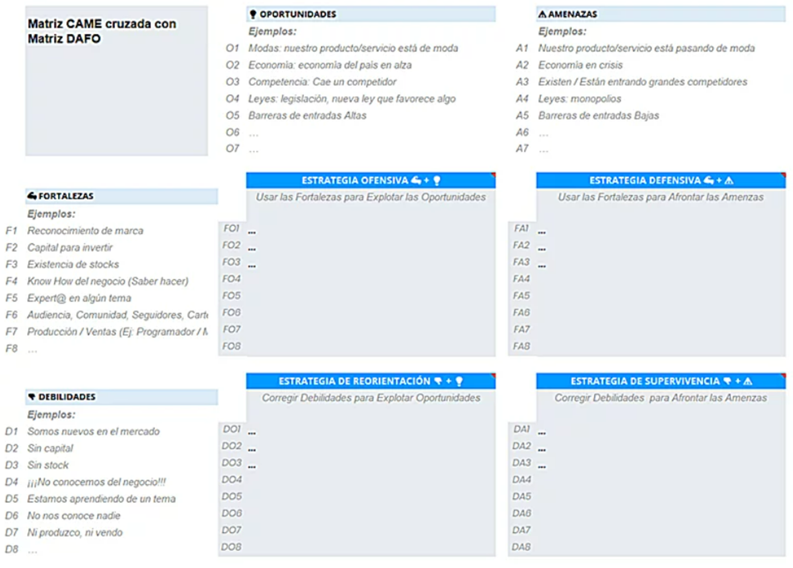

Y el resultado es la estrategia DAFO/CAME que defienda y maximice nuestro Modelo de Negocio

Slide 51






Slide 52
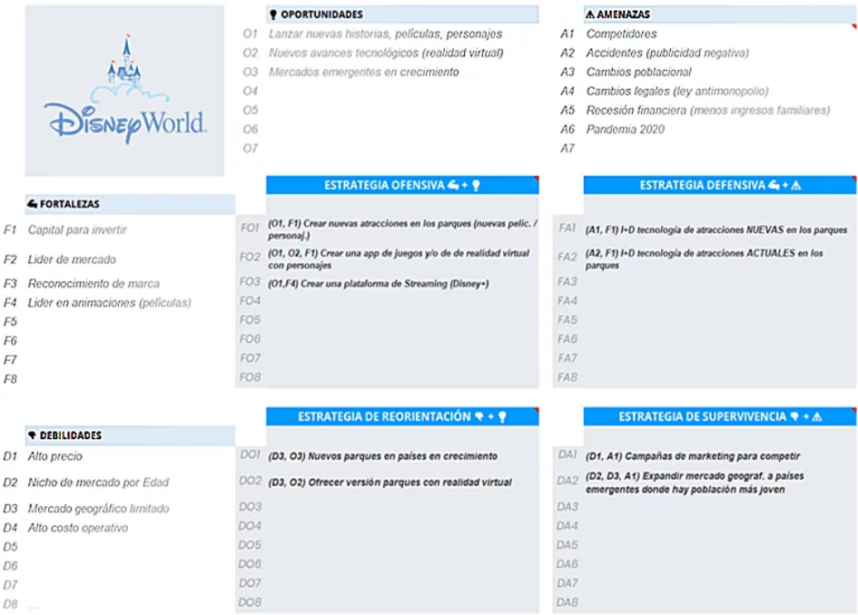

Slide 53
Muchas gracias
Recordad que estamos aquí, en Secot, para Asesoraros si lo necesitáis y para reforzaros en vuestros conocimientos de empresa a traves de Esemp, nuestra escuela de emprendimiento.

